Slide 1
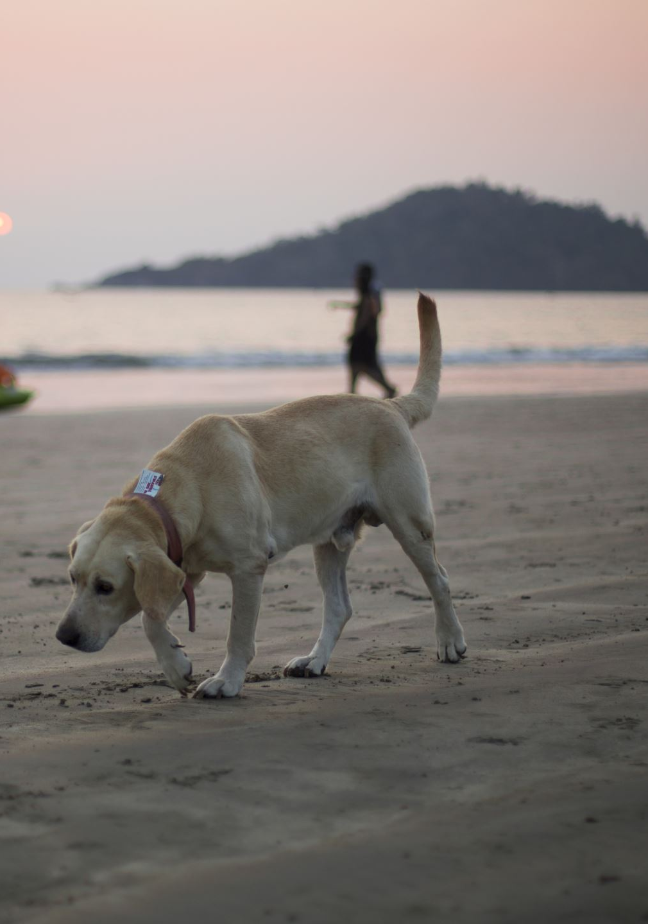
Koiran terveydenhoito ja hyvinvoinnista huolehtiminen

Slide 2
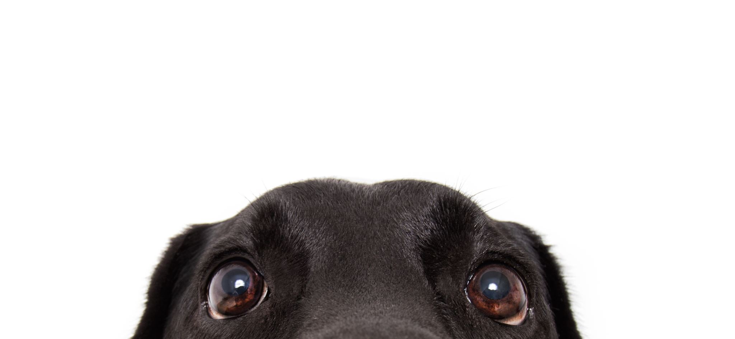
Hyvinvoiva koira
Oikeanlainen ravinto, yksilön tarpeet huomioiden
Liikunta/ oikeanlaiset aktiviteetit
Rotukohtaisten tarpeiden huomioiminen esim. Trimmaus tai pito-olosuhteiden huomiointi
Perusterveydenhoito
  Päivittäiset/viikottaiset hoitotoimenpiteet

Slide 3
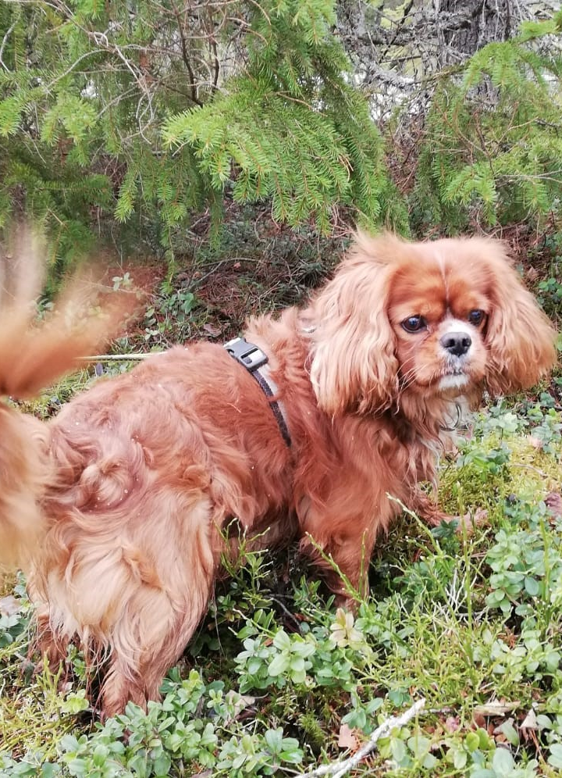
Oma terveystarkastus ja päivittäisen tilan tarkkailu
Silmien, korvien ja kirsun pitää olla puhtaat ja vuodottomat
Suu puhdas eikä hengitys haise pahalta
Iho: ei hilsettä, haavoja, patteja tai pullistumia
Turkki
Onko turvotusta tai laihtumista
Tarkkaile ulosteen koostumusta, virtsan määrä
Vireystila

Slide 4
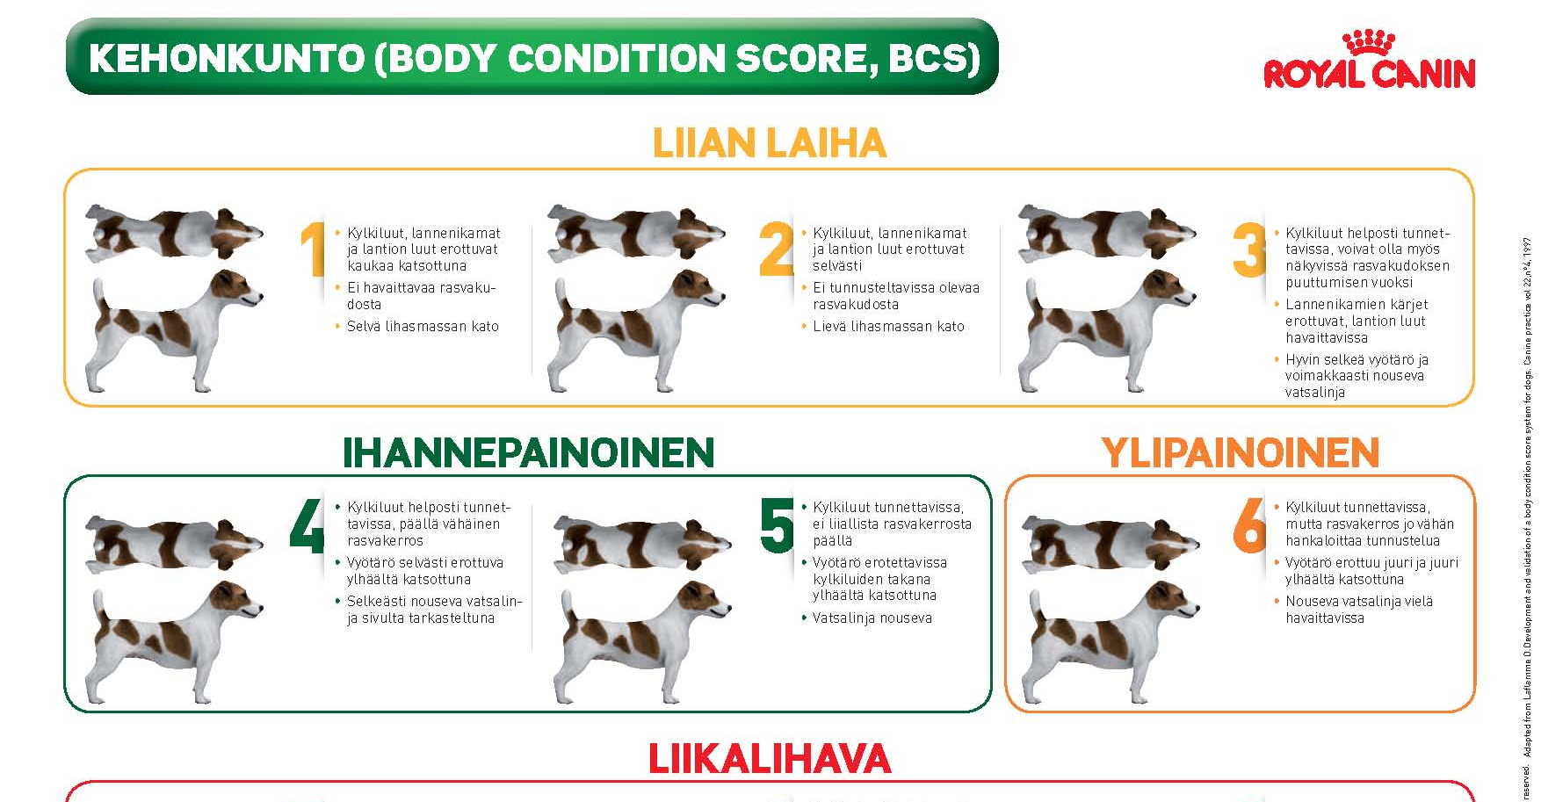

Slide 5
Ylipainon vaikutus koiran elämään
rasittaa tuki- ja liikunta-elimistoä sekä hengitys- ja verenkiertoelimistöä
sokeritaudin riski kasvaa
lyhentää lemmikin elinikää
laskee lemmikin elämänlaatua
lisää anestesiariskiä
anaalirauhasvaivat ovat tyypillisiä ylipainoisilla lemmikeillä
aiheuttaa useammin synnytysvaikeuksia

Slide 6
Ylipainoon vaikuttavat tekijät
perintötekijät
rotu
ikä
sukupuoli
mahdollinen sterilointi tai kastraatio
ravinnon energiapitoisuus
ravinnon määrä ja saatavuus (rajoitettu vai jatkuva mahdollisuus syömiseen)
liikunnan määrä
hormonaaliset häiriöt (mm. kilpirauhassairaudet)
liikuntaelinten sairaudet

Slide 7
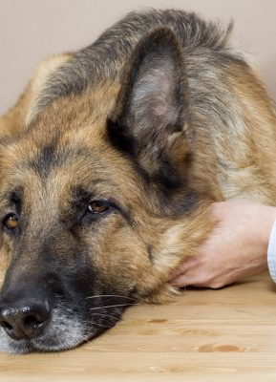
Vie koira lääkäriin jos:
Oksentaa verta
Oksentelee toistuvasti
Korkea kuume
Lievässä kuumeessa kolmatta päivää
Kouristelee
Hengittää vaikeasti
Tuskainen ja ahdistunut
Syömättä kolmatta päivää
Toistuvaa virtsaamis- ja ulostamisvaikeutta

Slide 8
Kuume
Koiran normaali ruumiinlämpö on +38,2- 38,6 , pennuille jopa +39,0 astetta
Kuumeinen koira ei yleensä halua syödä ja tykkää makailla viileässä
Kuume on luonnollinen puolustuskeino, sillä lämmön nousu tuhoaa sairaudenaiheuttajia ( mm.bakteereja)
Syömättömyydellään elimistö pyrkii tappamaan patogeenit nälkään
HOITO:
Kuume ei yleensä heti ole vaarallista, se yleensä häviää kun elimistö on saanut torjuttua bakteerit tai virukset
Oloa voi helpottaa viilentämällä esim. märillä pyyhkeillä ja tarjoamalla reilusti raikasta vettä
Jos kuumeilu jatkuu neljättä päivää tai nousee korkeaksi(yli+40) vaatii eläinlääkärin apua

Slide 9
OKSENTELU
Koirat oksentelevat välillä ja aina se ei ole vaarallista. Syynä voi olla sopimaton tai pilaantunut ruoka, heinä- tai karvapallot
Jos koira oksentaa toistuvasti ja koiran olemus muuttuu tuskaiseksi voi kyseessä olla vakavampi häiriö esim. myrkytystila
HOITO:
Kotihoidoksi riittää ensin vesipaasto ja seuraavana päivänä kevyt riisipitoinen ruoka
Koira menettää oksentaessa elektrolyyttejä(suoloja), niitä voi korvata veteen sekoitettavalla elektrolyyttijauheella(apteekista)
Jos epäilet vieraan esineen aiheuttamaa suolitukosta, vietävä pian eläinlääkäriin. Ensiapuna 10-60ml parafiiniöljyä joka nopeuttaa ulostamista

Slide 10
Ripuli
On tavallisin oire silloin kun koira on syönyt jotain poikkeavaa, esim. Jos sen ruokavaliota on muutettu radikaalista tai syönyt jotain sopimatonta
Koiran suolisto toimii liian nopeasti ja uloste jää vesipitoiseksi
Liittyy myös usein ilmavaivoja
HOITO:
Paljon vettä ( voi sekoittaa elektrolyyttijauhetta)
Seuraavana päivänä annetaan varovasti helposti sulavaa ruokaa, kuten lihaliemessä keitettyä riisiä. Sekaan on hyvä laittaa maitohappovalmisteita tai hiiltä
Pikkupennun ripuli on aina vakava asia
Jos ripulointi on voimakasta ja jatkuu niin koira on vietävä eläinlääkäriin. Voi olla oire vakavammasta sairaudesta

Slide 11
Ummetus
Uloste on kovaa ja ulostaminen kivuliasta
Syynä yleensä liian kuiva, vähäkuituinen ravinto ja liian vähä juominen tai veden puute
Myös ripulin jälkeen voi olla ummetusta, syynä elimistön kuivuus
Vähäinen liikunta heikentää suolen toimintaa
Stressi ja jännitys voi vähentää ulostustarvetta, seurauksena ummetus
HOITO:
Kuitupitoinen ruoka ja liikunta
Akuuttina hoitona voi antaa parafiiniöljyä(5ml painokiloa kohden), joka "liukastaa" ruuan kulkua ja voitelee suolistoa
Jos suoli ei ala ensiavusta huolimatta toimia parin päivän sisällä. On vietävä eläinlääkäriin

Slide 12
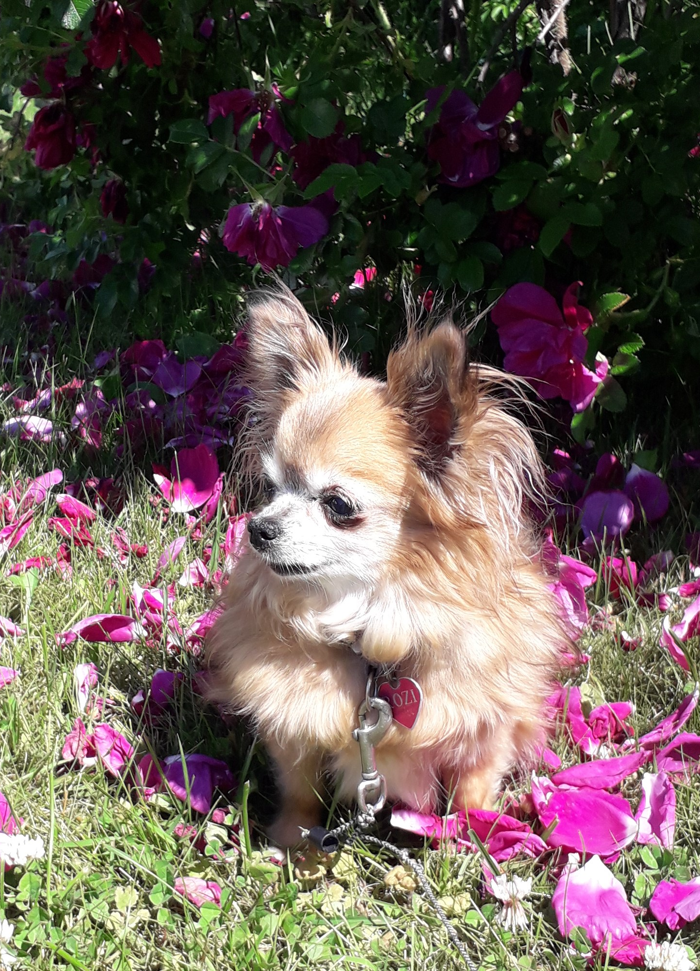
Anaalirauhastulehdus
Koira raahaa peräpäätä pitkin maata
Jos rauhaspussit eivät tyhjene normaalisti. Silloin rauhaspusseihin kertyy eritettä, mitä aiheuttaa koiralle kutinaa ja mahdollisesti kipua
HOITO
Yleensä eläinlääkäri tyhjentää
Tottunut tekijä voi tehdä myös itse, joskaan toimenpide ei yleensä ole ihan kivuton

Slide 13
Virtsavaivat
Virtsatulehdus aiheuttaa tihentyvän virtsaamistarpeen
Tulehdukseen sairastuvat usein nartut, ja pennut mutta ei epätavallista myöskään uroksilla
Tulehduksen aiheuttaa bakteeri infektio
Pahaksi ehtinyt sairaus on hyvin kivulias, kutiseva ja kirvelevä, myös virtsa voi muuttua veriseksi
HOITO:
Ennaltaehkäisynä koira ei saa kylmettyä ja pidettävä kuivana
Runsaasti virtsaavalle koiralle annettava paljon vettä, näin virtsateissä muhiville bakteereille ei jää aikaa lisääntyä
Ulkoilutettava usein ettei tarvitse pidätellä
Tauti voi parantua itsestään, mutta ei kannata jäädä odottamaan taudin pahenemista

Slide 14
Virtsakiteet ja kivet
Virtsakiteet on pieniä mineraalikertymiä virtsarakossa tai virtsateissä
Yhteen kertyessään voivat muodostua virtsakiviksi
Oireena virtsaamisvaikeuksia, verivirtsaisuutta ja virtsatietulehduksen tai -tukoksen.
Voi olla erittäin kivulias ja vaatii välitöntä tutkimista ja hoitoa
Todetaan virtsanäytteellä, ultralla ja röntgentutkimuksella
Hoitona kiviä voidaan yrittää huuhdella pois. Nartuilla helpompaa.
Myös erityisruokavaliolla voidaan liuottaa, mutta on hidas hoitomuoto
Leikkaus on joskus ainoa vaihtoehto pikaista hoitoa vaadittaessa

Slide 15
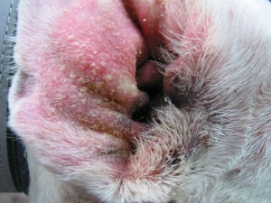
Korvatulehdus
Oireena koira ravistelee, raapii ja hankaa korvia
Korvan punottaa, on lämmin ja saattaa haista, voi olla likainen
Hoitona antibioottikuuri ja korvien puhdistus lääkevalmisteella päivittäin
Jotkut rodut herkempiä tulehdukselle

Slide 16
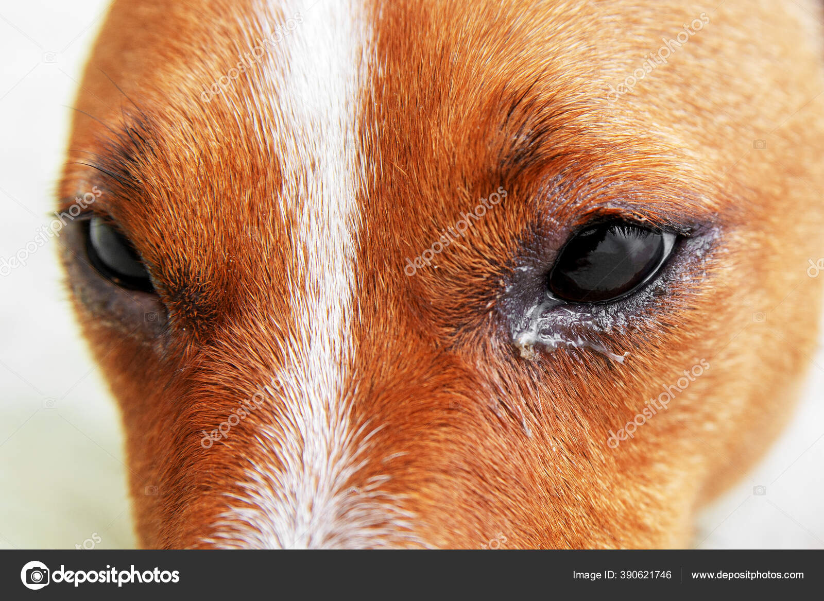
Silmätulehdukset
Joillakin roduilla yleisempi vaiva
Oireet:
Eritteen vuoto silmistä, sameat silmät, silmän pitäminen kiinni tai raollaan
Ennaltaehkäisy:
Silmien säännöllinen putsaus, tulehduksen aiheuttajan tutkiminen ja ennakkohoito
Hoito:
Antibioottihoito, silmien putsaus ja syyn korjaaminen

Slide 17
sisäloiset
KOIRIEN yleisimmät sisäloiset Suomessa ovat suolinkaiset ja hakamadot (kuuluvat pyörömatojen heimoon)
Sisäloiset heikentävät koiran yleiskuntoa ja vastustuskykyä, sekä altistaa koiran useille muille sairauksille
Koiran elimistössä asustavat sisäloiset käyttävät ravinnokseen verta ja muita kudosnesteitä

Slide 18
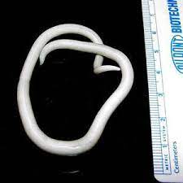
Suolinkaiset
Yleisimpiä sisäloisia (valkoisia 7-18 cm matoja)
Voi tarttua myös ihmiseen (zoonoosi)
Elinkiertoon kuuluu lepovaihe ja munat ovat erittäin vastustuskykyisiä
Elinkierrossa merkittävää toukkavaihe
-vaeltavat toukkamuodot voivat tarttua emosta pentuihin
Aikuinen suolinkainen voi kasvaa jopa 20 cm pituiseksi

Slide 19
Suolinkaiset
Koira syö munan, siitä kuoriutuu ohutsuolessa toukka, porautuu limakalvon läpi verenkiertoon ja kulkeutuu sieltä keuhkoihin
Yli 3 kk ikäisillä koirilla toukat hakeutuvat myös maksaan, aivoihin, sydämeen ja lihaksiin -> koteloituvat ja jäävät lepotilaan
Tiineen nartun 42.tiineysvuorokauden aikoihin, vaeltavat istukan läpi pentuihin ja maitorauhasiin

Slide 20
Aikuiset koirat voivat olla oireettomiakin
Oireet suolinkaistartunnassa:
Pömppövatsaisuus
Huonokuntoinen turkki
Lievät hengitysoireet
Koiralla suolinkainen voi aiheuttaa yleisoireita, huonokuntoisuutta,
Ravitsemushäiriöitä
Vatsavaivoja
Joskus sappiteiden tukkeutumisia
Vaellustoukkavaiheessa keuhko-oireita
Aivo-oireita (harvoin)

Slide 21
Hakamato
Ohutsuolessa eläviä, vertaimeviä matoja
Oireet :
Yleiskunnon heikkeneminen anemian vuoksi
Matojen puremakohdat heikentävät veren hyytymistä
Voivat tunkeutua koiran elimistöön esim. tassujen läpi (esim. likaiset ulkotarhat)

Slide 22
Heisimato
Harvinaisempia sisäloisia
Jaetaan kapeisiin ja leveisiin heisimatoihin (leveä – lapamato)
-> kapeat ovat jaokkeellisia, tartunnan saanneilla voi nähdä usein peräaukon ympärillä riisiryynimäisiä jaokkeita.
Erityisesti jos koira on tuotu ulkomailta
Leviää myös kirppujen ja väiveiden välityksellä
Oireet: Yleensä tartunta on oireeton

Slide 23
Loishäätö
Nartut ja pennut
Tärkeää madottaa kantava narttu, jotta ehkäistään pikkupentujen suolinkaistartunta
Käy kapeakirjoinen matolääkitys (suolinkainen ja hakamato)
Emä lääkitään jo ennen astutusta ja uusitaan viim. 2 vk ennen synnytystä
Lääkitystä syytä jatkaa säännöllisesti n.10 -14 vrk välein koko imetyksen ajan
Pentujen lääkitys aloitetaan 2-3 vk iässä
-> jatketaan n.2 vk välein yhdessä emän kanssa vieroitukseen saakka

Slide 24
Pentu hoidetaan muutama kerta uudessa kodissaankin ennen ensimmäisiä rokotuksia
-> muuten vasta-ainemuodostus heikkenee
AIKUINEN KOIRA
Rutiinilääkitys 1-2 krt vuodessa useimmiten riittää
Jos edellisestä matokuurista on kulunut yli puoli vuotta, uusintakuuri on paikallaan noin 2 viikon kuluttua
Voidaan tarkastaa ulostenäytteistä (3-4-perättäisen pvn näyte)
Koko lauma hoidetaan samanaikaisesti

Slide 25
Ulostenäyte sisäloisten tutkimiseksi
Näytteeksi otetaan muutama teelusikallinen mahdollisimman tuoretta ja puhdasta ulostetta, jonka voi pakata esimerkiksi pakastepussiin.
Näytteen voi kerätä 2-3 päivältä peräkkäin edustavuuden lisäämiseksi, mutta usein jo yksittäisessä näytteessä tulee esiin koiran kantamat loiset.
Näyte säilyy jääkaappilämpötilassa noin viikon, mutta se ei saa jäätyä.
Huoneenlämmössä näyte säilyy vain pari päivää.
Näyte toimitetaan eläinklinikalle, joka tekee ko. tutkimuksia

Slide 26
ulkoloiset
TÄI JA VÄIVE
Täi yleisin ulkoloinen koiralla
Eri loinen, kuin ihmisen päätäi -> ei tartu ihmiseen
Leviää tehokkaasti koirasta toiseen
Koiratapahtumat, näyttelyt, koirapuistot
Täin ja väiveen erottaa pään muodosta, täillä terävämpi
Täi imee verta -> veri kuultaa täin ruumiin läpi, tehden sen tummemmaksi

Slide 27
Ulkoloiset
TÄI JA VÄIVE
Väive syö ihoeritettä
Täin ja väiveen koko elinkierto koirassa
Munia ja yksittäisiä aikuisia yksilöitä voi löytyä koiran ympäristössä
-> imurointi

Slide 28
Oireet ja hoito
Oireet:
Puremat aiheuttavat kovaa kutinaa
Kutina jatkuu vielä pitkään onnistuneen hoidon jälkeen
Hoito:
Ulkoloislääke ilman reseptiä, permetriini ja fiproniili (iholle levitettävä aine)
Ja/tai ivermektiini koiralle, joille se käy (ei esim. Colliesukuisille)

Slide 29
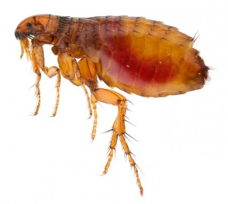
Ulkoloiset, kirput
Vikkeliä ja hyppäämiseen kykeneviä -> helppo leviämään
Suomessa ei tavata epidemiaksi asti kissa- ja koirakirppuja
Ulkomailla runsaasti -> suojaus ennen ulkomaille lähtöä
Voi tulla matkatavaroiden mukana
kissakirput voivat tarttua myös koiraan
Kirput säilyvät toimintakykyisinä viikkoja, jopa kuukausia ilman koiraa
Tehokas puhdistaminen tarpeen kirppuhoidon jälkeen
Pakastus ja saunotus, materiaaleille, joita ei voi käsitellä muuten
Hoitona apteekista reseptivapaat lääkkeet

Slide 30
Ulkoloiset, sikaripunkki
Sikarin muotoinen, ei tartu ihmiseen
Elää kaivautuneena koiran ihoon
Hyvin yleisiä ja kuuluvat lähes joka koiran sisäsyntyiseen loisvalikoimaan
Vain mikroskoopilla havaittavissa (raapenäytteet)
Siirtyvät emolta pennuille ensimmäisten elinpäivien aikana
Ei voi saada muilta koirilta
Jos tulee ongelmaksi, immuunivaste koiralla huono
-> ei tule käyttää tällaista koiraa jalostukseen
Hoito Eläinlääkäriltä reseptilääke, hoito pitkäaikainen

Slide 31
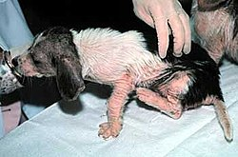
Koiran ulkoloiset, kapi
Eli syyhypunkki
Elää syvällä eläimen ihossa
Tartuntaeläimenä tavallisimmin kettu tai supi
Tartunnan saanut koira levittää sitä edelleen toisiin koiriin
Raapenäytteissä näkyminen on haasteellista
-> hoito aloitetaan oireiden ja villieläinkontaktin perusteella
-> reseptilääke
Oireet
Kova kutina eteenkin korvanlehdissä
kapipunkki voi kokeilla tarttumista myös ihmiseen

Slide 32
Hilsepunkki
Yleinen eteenkin pennuilla
Tartunta yleensä jo kasvattajan luona
Koira kutisee ja hilseilee, lähemmin tarkastellessa hilse liikkuu
Voi tarttua myös aikuiseen koiraan, oireet lievemmät
Aiheuttaa myös ihmisen iholla ärsytystä -> voidaan luulla normaaliksi allergiaksi
Hoitoaineet eläinlääkäriltä

Slide 33
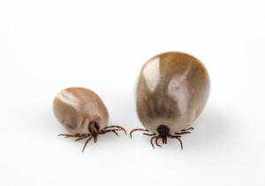
Punkki eli puutiainen
Yleisiä hämähäkkieläimiä
Löytyy kaikkialta Oulu –Joensuulinjan eteläpuolelta (runsaimmin rannikkoseudulla, Ahvenanmaalla ja ItäSuomessa)
Levittää tauteja
  Bakteeri Lymen borreoloosi (n.1000 ihmistä/vuosi Suomessa)
  Puutiasaivokuume (TBE, tick borne encephalitis) (n.20 ihmistä/vuosi) Punkin elinkaari kestää 2-3 vuotta
  Muna, toukka, nymfi ja aikuinen (kaikki, paitsi muna imee verta)
  Paras hoito on ennaltaehkäisy, kuten suunkautta, valeluliuos tai punkkipanta (yleensä pitkävaikutteisia, muutamasta kuukaudesta-8kk)

Slide 34
Nenäpunkki
Koiran nenässä elävä pieni hämähäkkieläin
Oireet
Koira niiskuttaa
Saa sisäänvetokohtauksia (reverse sneezing)
Hajuaisti kärsii
Hoitona reseptilääkkeet

Slide 35
korvapunkki
Koiran korvassa elävä loinen, voi vierailla ulkopuolellakin
Oireet :
Kova kutina ja ärsytys
Kahvinporomainen eritys korvassa
Vaikea löytää, koska elää syvällä nenäontelossa (endoskopia)
Hoitona
korvatipat ja eläinlääkärin reseptilääkkeet

Slide 36
Koiran ihosairauksia
Koiran hot spot eli kostea ihotulehdus eli pinnallinen pyoderma
Aiheuttajana yleensä tavalliset ihostafylokokit
Koirilla melko yleinen, äkillisesti ilmenevä pinnallinen kostea ihotulehdus joka voi olla erittäin kivulias
Tavallisimmin ihotulehdusalue muodostuu pään, kaulan, lantion tai lonkan alueelle
Tulehdusalueen koko on läpimitaltaan 3-20 cm ja se voi laajentua huomattavasti jopa tunneissa

Slide 37
Hot spot
Hot spot johtuu paikallisesta ärsytyksestä, kutinasta tai kivusta, joka johtaa raapimiseen, pureskeluun tai nuolemiseen.
Ihon suojakerros vaurioituu ja bakteerit pääsevät lisääntymään iholla.
Iholoiset ovat tavallinen syy kutinaan
Vierasesine ihossa tai korvassa voi aiheuttaa paikallista ärsytystä, samaten paikallisesti annosteltavat lääkkeet herkistyneelle yksilölle
Allergiat altistavat ihotulehduksille
Luusto- tai nivelkipu voi johtaa kipukohdan nuolemiseen ja pureskeluun
Karvojen ajelu tai trimmaus voi johtaa ihon suojakerroksen vaurioitumiseen
Anaalirauhastulehdus voi olla laukaiseva tekijä
Pitkittynyt turkinalainen kosteus voi olla ainoa syy

Slide 38
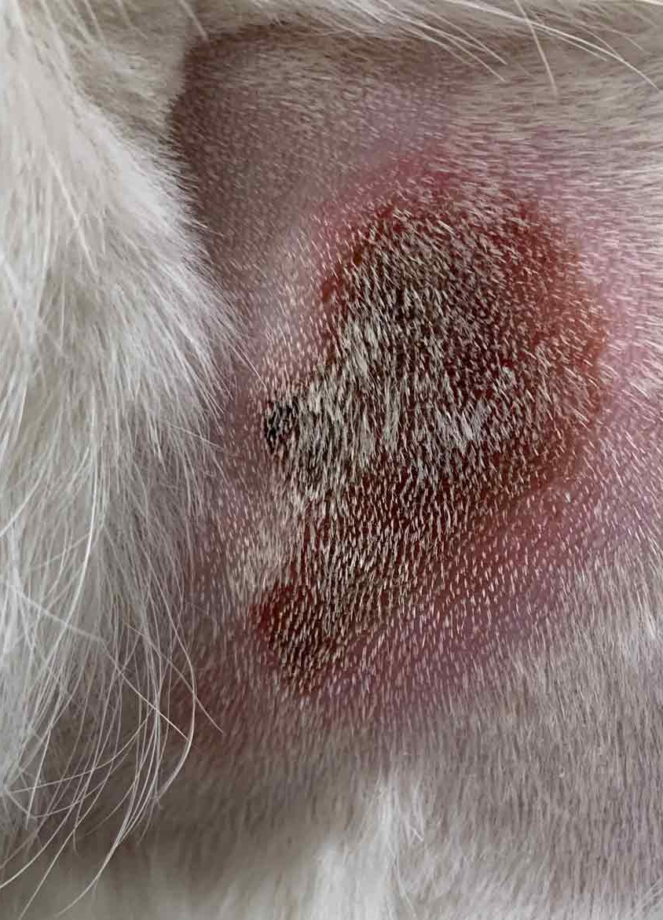
Hot spotin hoito
Pinnallisen, pienen tulehduksen voi hoitaa pelkästään puhdistamalla ja desinfioimalla
Antibakteerinen lääkesampoo on monelle hyvä vaihtoehto.
Joillekin toimivat kutinaa vähentävät tai viilentävät valmisteet
Laaja-alainen tai syvempi hot spot-ihotulehdus hoidetaan antibiooteilla paikallisesti tai suun kautta annosteltuna
Ennaltaehkäisevä hoito on koiran kunnollinen kuivaus esim. uinnin jälkeen

Slide 39
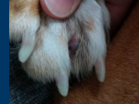
Furunkuloosi
Eli koiran tassutulehdus tai varvasvälitulehdus
Varpaiden väleihin ja polkuanturoihin ilmestyy rakkuloita ja tassut voivat turvota ja koira ontua
Tassujen nuoleminen ja varpaanvälien punoitus ovat usein ensimmäiset oireet
Furunkuloosin syntyyn vaikuttavat ulkoiset syyt, kuten tikut ja hiekka, allergiat ja sieni- ja bakteeritulehdukset
Furunkuloosi uusiutuu helposti.
Alttiimmat rodut ovat mm. bokseri, rotweiler, labradorinnoutaja ja bulldoggi

Slide 40
Hoito
Karvat leikataan ja käpälää huuhdellaan ruumiinlämpöisellä vedellä 5-10 minuuttia aina ulkoilun jälkeen, kuivataan hyvin, sekä koiraa estetään nuolemasta tassuja.
Mikäli päkiässä on vaurioita tai varpaidenväleissä märkäeritettä tassut on desinfioitava (esim. betadine)
Koiraa seisotetaan desinfiointiaineessa vadissa muutaman minuutin ajan.
(1 osa jodipitoista antiseptia: 10 osaa vettä).
Jos tulehdus märkii on otettava yhteys eläinlääkäriin.
Hoitona voi olla pitkään kestävä antibottikuuri (viljelyn perusteella)
Rokote, joka on tehty koiran omasta bakteerikasvustosta

Slide 41
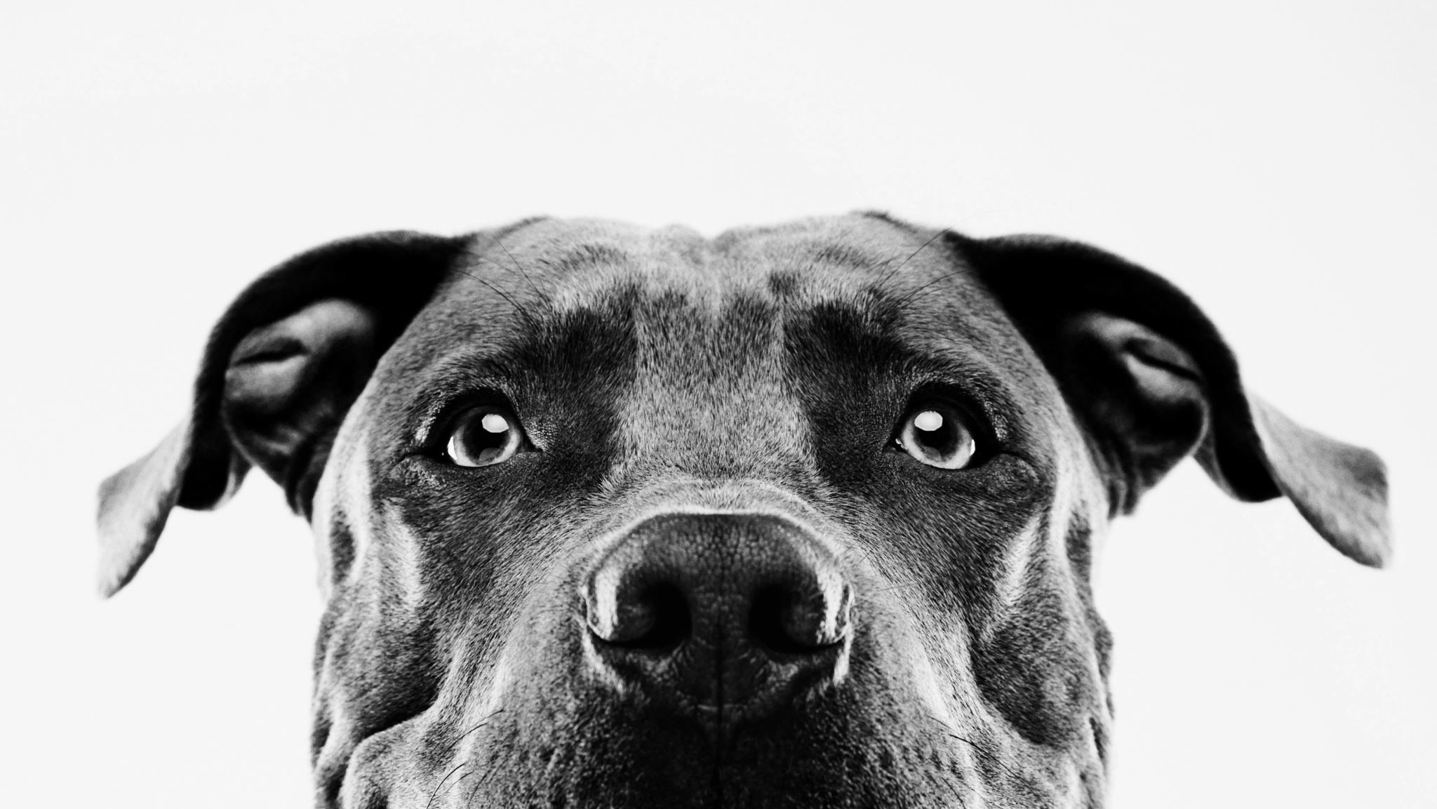
Koiran atopia

Slide 42
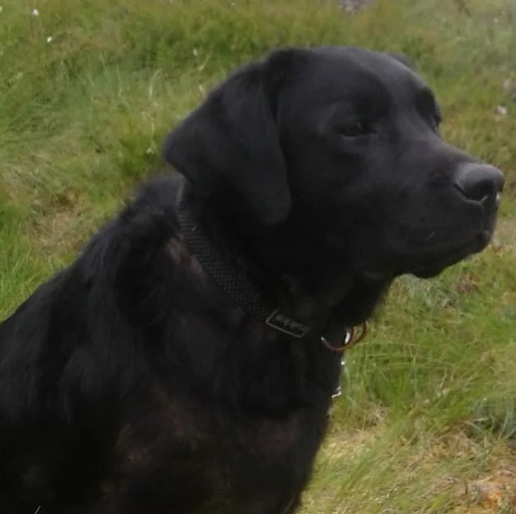
Atopia on allergiaa ilman välityksellä saatavia allergeeneja kohtaan.
Koiralla atopia ilmenee tavallisimmin kutinana ja ihotulehduksina, joskus myös silmä- tai hengitystieoireina (aivastelu, hengitystietulehdukset, hajuaistin heikkeneminen), vain harvoin ruuansulatuskanavaoireina (ripuli, oksentelu)
Yleisimmin atopiaa aiheuttavat erilaiset pölypunkit, siitepölyt ja homeet.
Korvat, naama, taipeet, tassut ja mahanalunen ovat tavallisimmin reagoivia ihoalueita.

Slide 43
Atopialle on tyypillistä, että oireiden voimakkuus vaihtelee vuodenajan mukaan
Tämä saattaa vaikeuttaa diagnoosiin pääsyä, koska oireilu voi välillä helpottaa itsestään allergeenien määrän vähentyessä
Tällöin oireiden helpottaminen saatetaan tulkita jonkin hoidon ansioksi (esim. ruoka-ainekokeilu)
Atopiaan liittyy melko voimakas perinnöllinen alttius.
Atopian oireet alkavat tavallisimmin nuorella, alle kaksivuotiaalla koiralla, hyvin usein oireet ilmenevät ensin korva- tai tassutulehduksina

Slide 44
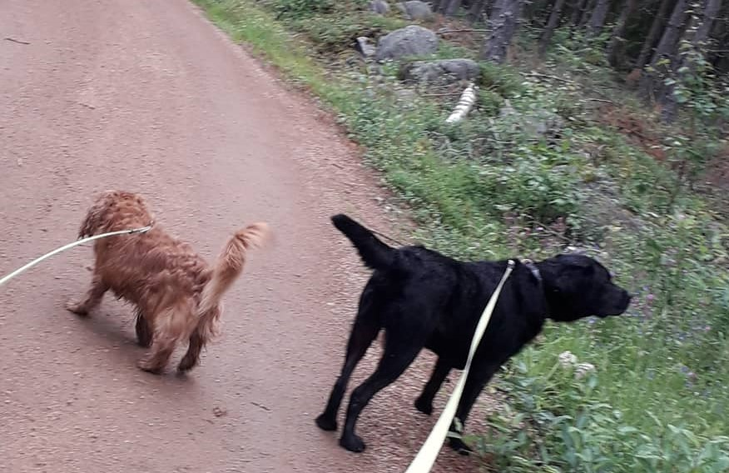
Siedätyshoidoilla on saatu hyviä tuloksia atopian hoidossa
Hoidon aloittaminen edellyttää ensin ihotestausta
Testaus tehdään rauhoitetulle koiralle.
Koiran kyljestä leikataan karva alueelta, johon injisoidaan ihonsisäisesti testattavia allergeeneja. Jonkin ajan kuluttua ihon reaktiot ovat näkyvissä
Reaktioiden perusteella valitaan allergeenit yksilökohtaisesti kunkin eläimen omaan siedätyshoitoon

Slide 45
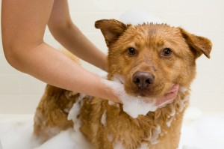
Erikoisruokavalioilla, rasvahappolisillä, pesuilla ja ihon tulehdusreaktioon vaikuttavilla lisäravinteilla atopian ja lähes minkä tahansa ihosairauden aiheuttamia oireita saadaan usein hieman hillittyä
Atopia on moninkertaisesti yleisempi kuin ruoka-aineallergia, mutta tilanne vaihtelee mm. Roduittain
Atopia rotuja on terrierit, noutajat, spanielit ja monet lyhytkuonoiset rodut

Slide 46
Tehtävä:
Valitse jokin koiran sairaus, voit ottaa esimerkiksi vaikka oman koiran jolla on todettu jokin terveydellinen ongelma.
Sairaus voi olla perinnöllinen tai jollekkin rodulle ominainen
Kerro sairauden aiheuttajat, oireet, hoito ja ennalta ehkäisy

Slide 47
Listaa valittavista sairauksista:
Cushingin oireyhtymä
Epilepsia
Haiman vajaatoiminta eli EPI
Kilpirauhasen sairaudet koiralla
Kohtutulehdus ja märkäkohtu
Munuaisen vajaatoiminta
Maksavika
Sokeritauti, diabetes mellitus
Sydämen vajaatoiminta
Tarttuva maksatulehdus

